Slide 1
粒子模拟第一次作业
赵世娟

Slide 2
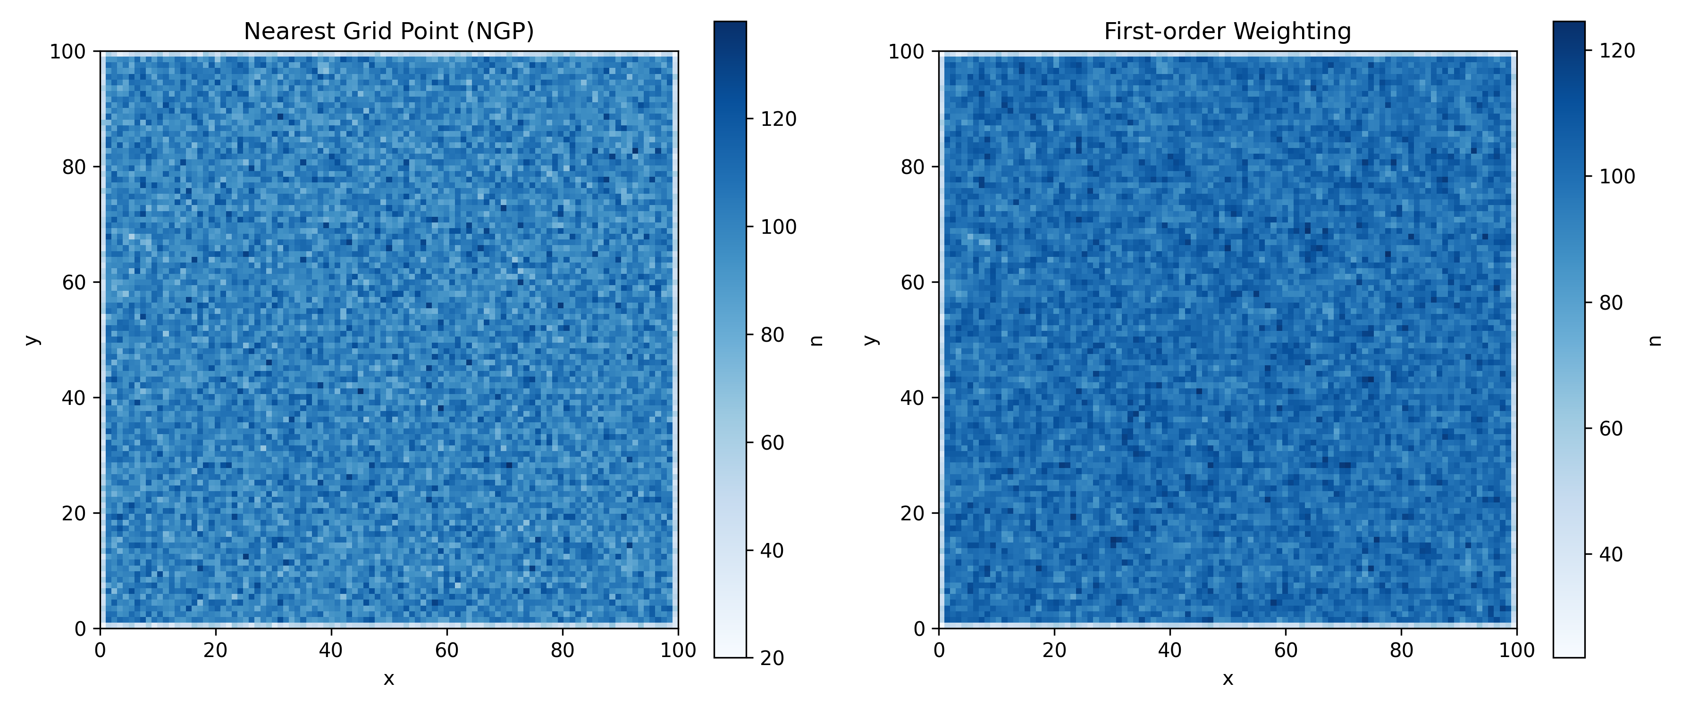
第一题
在区域为100*100的空间中有100*100的均匀网格，区域中有均匀分布的1000000个粒子。编程求出网格点上的粒子数密度（绘图）。

Slide 3
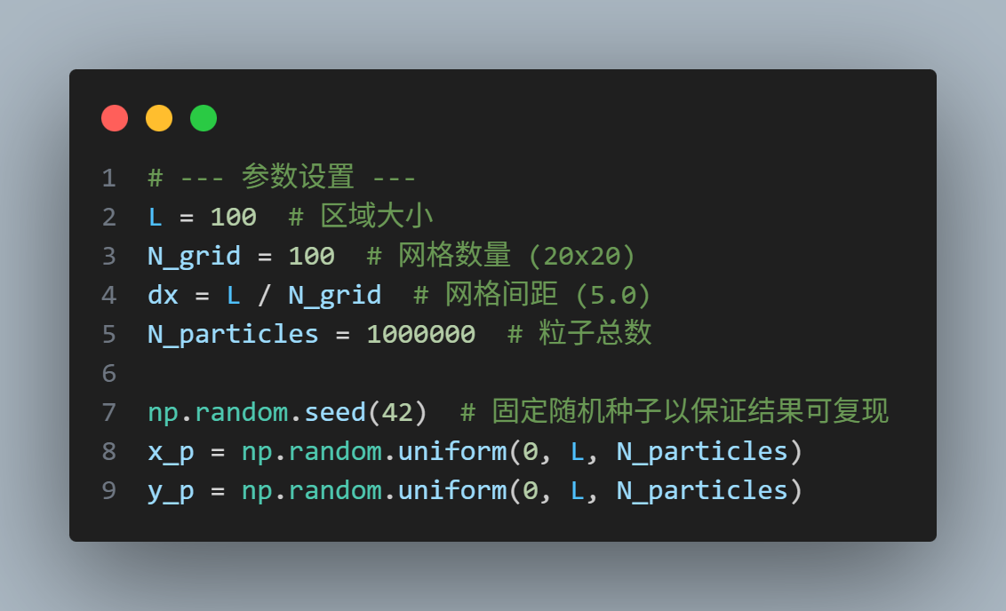
参数设置

Slide 4
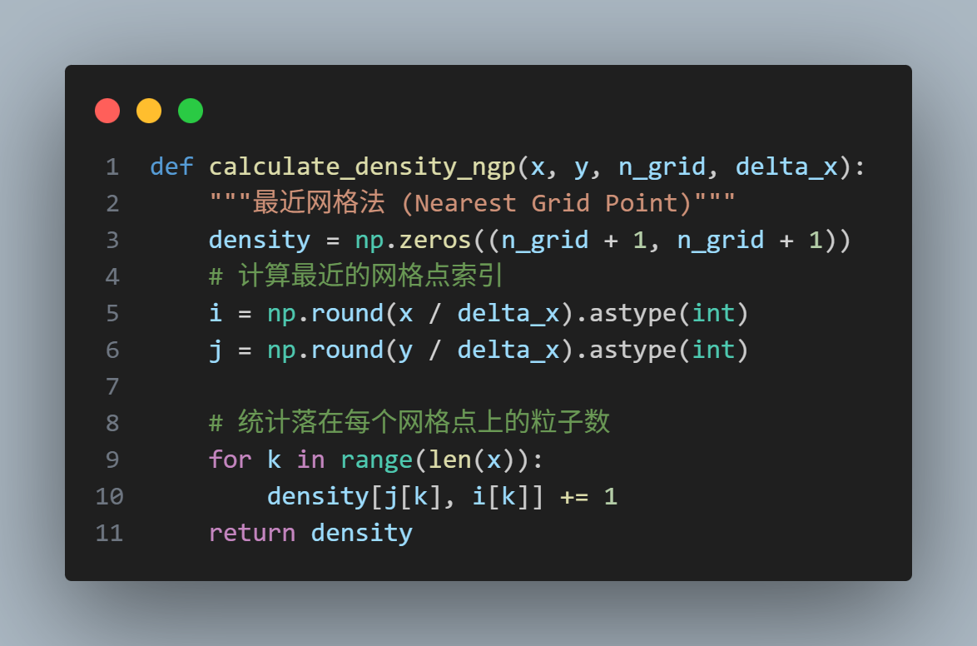
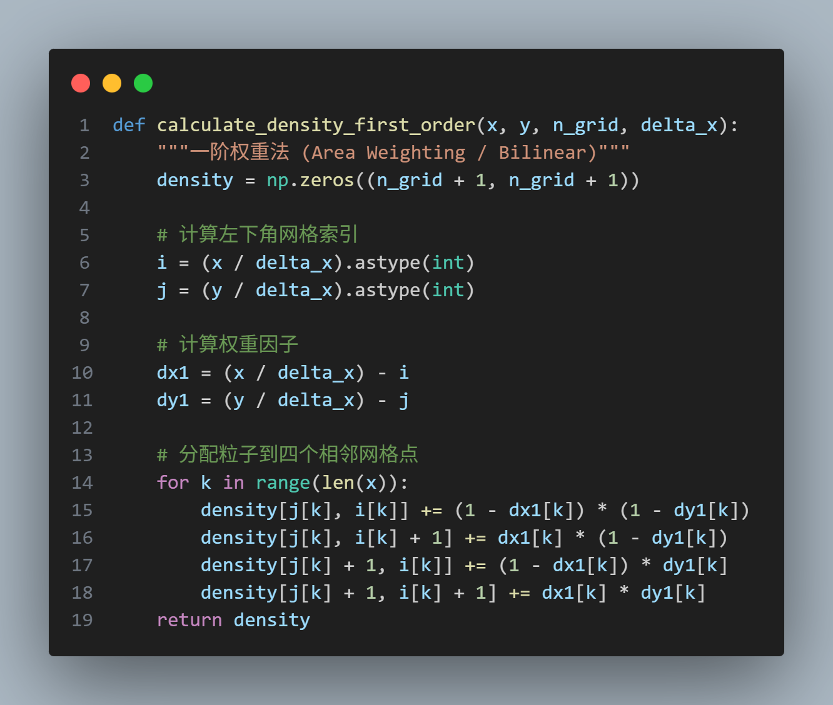
最近网格法和一阶权重法

Slide 5
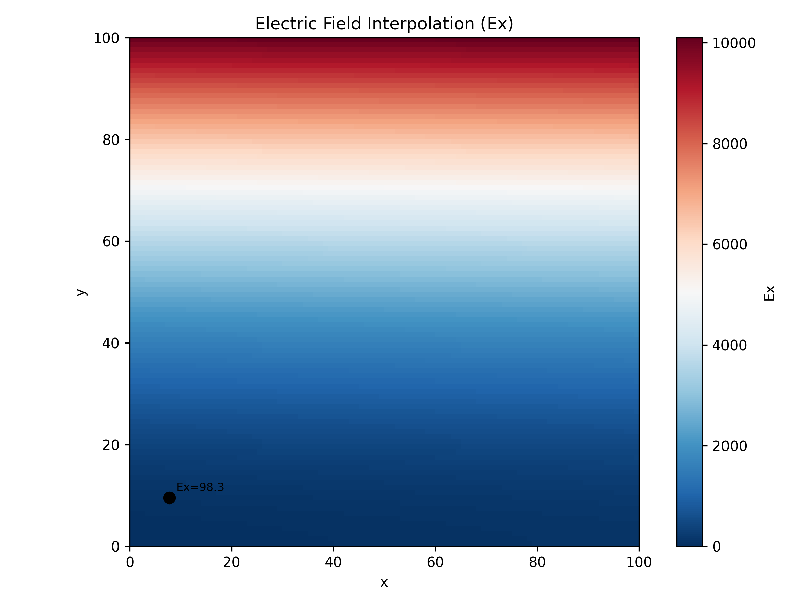
第二题
在区域为100*100的空间中有100*100的均匀网格，网格上分布的电场满足$E_{x}=\left(i+j^{2}\right)$。i，j为x和y方向的网格点序号，编程求粒子在$(7.8, 9.5)$处电场。
结果：
一阶权重法插值结果:
E = 98.3000
精确值 (E = x + y²):
E = 98.0500
误差: 0.2500

Slide 6


一阶权重法
对$x$方向进行线性插值:
对$y$方向进行线性插值:
整理可得：

Slide 7
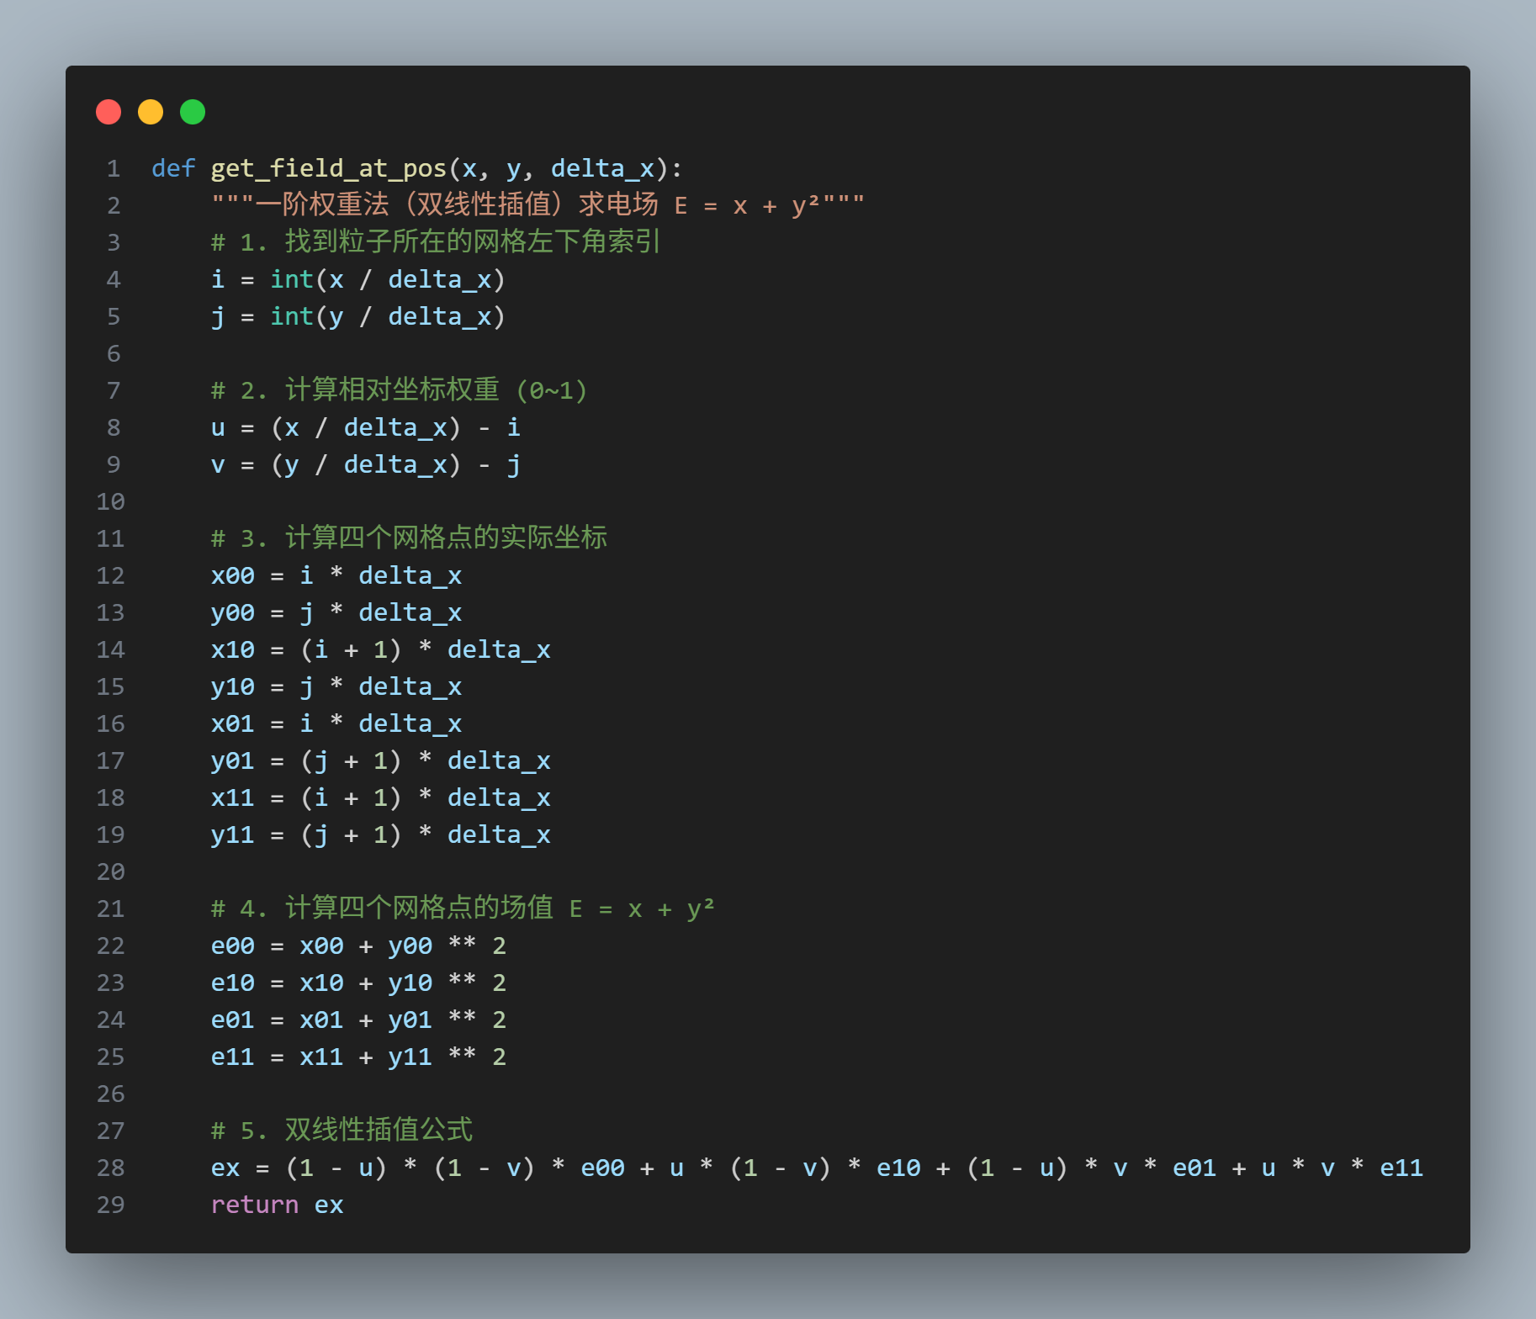
一阶权重法

